Slide 1
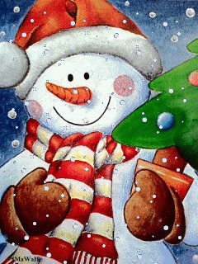
СНЕГОВИК

Slide 2
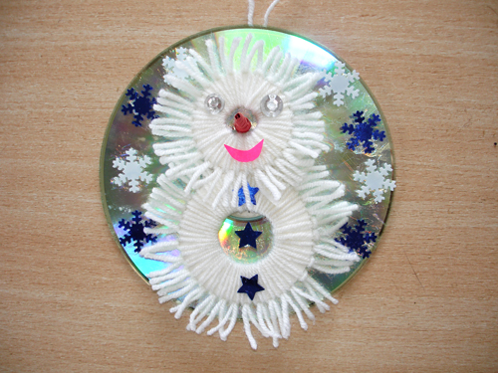

Slide 3
Способ изготовления: 1. Для начала берем картон и вырезаем из него 2 «бублика». Один диаметром больше, другой поменьше. Если Вы когда либо, занимались вязанием, то точно такие же фигуры используются для изготовления помпонов. 2. Можно на полученные бублики наматывать белую шерстяную нитку, чтобы снеговики были объемными, но мы этот шаг пропустили и перешли к следующему.

Slide 4
3.Чтобы придать нашему зимнему другу больше пушистости и лохматости, нарезаем из ниток небольшие кусочки размером примерно 10 см и делаем парижские узлы. Для этого завязываем нитки в виде петли, предварительно сложив их вдвое точно по середине, перекидываем через нитки на «бублике», а концы продеваем в образовавшуюся петлю по центру и плотно затягиваем. Концы подрезаем ножницами. 4.После этого приклеиваем снеговика к диску и украшаем товарища с помощью цветной бумаги и блесток. Для носа-морковки, можно использовать любой колпачок, либо красную бумагу, свернутую в виде конуса. И все! Очаровательный снеговик готов. Если он будет украшать собою елочку, то на задней стороне диска есть смысл приклеить еще петельку, если же это просто – подарок, то можно упаковывать и с радостью дарить!

